Slide 1
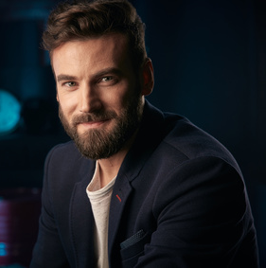




François Kiné
Kinésithérapeute Expérimenté avec Spécialisation en Orthopédie
A propos de moi
Kinésithérapeute dévoué avec plus de 10 ans d'expérience dans le traitement et la prévention des blessures orthopédiques et musculosquelettiques. Je m'efforce d'améliorer la mobilité et la qualité de vie de mes patients grâce à des plans de soins personnalisés, fondés sur une compréhension approfondie de leur condition. Empathique et attentif, j'ai un excellent relationnel patient et une capacité éprouvée à motiver les patients tout au long de leur rétablissement.
Contact
+336 01 02 03 04
votre.nom.prenom@gnail.com
Marseille, France
linkedin.com/votre-profil
Expériences Professionnelles
Qualités
2015 - Présent : Kinésithérapeute, Cabinet Privé, Lyon
Évaluation des besoins des patients, développement et mise en œuvre de plans de traitement personnalisés
Traitement d'une gamme de conditions orthopédiques, y compris les blessures sportives, les troubles posturaux et les affections dégénératives
Collaboration étroite avec d'autres professionnels de la santé pour coordonner les soins des patients
Maintien d'une satisfaction des patients élevée, avec 90% des patients rapportant une amélioration significative de leur condition
2013 - 2015 : Kinésithérapeute Junior, Hôpital de la Croix-Rousse, Lyon
Fourniture de soins de réhabilitation aux patients hospitalisés, y compris les patients post-chirurgie orthopédique
Supervision des exercices de physiothérapie pour améliorer la force, la flexibilité et la mobilité
Éducation des patients et de leurs familles sur les exercices à domicile et les techniques d'autosoins
Excellente écoute et empathie
Patience et encouragement
Esprit d'analyse et de synthèse
Bonne forme physique
Motivation et détermination
Langues
Français : langue maternelle
Anglais : B2
Hobbies
Course à pied : participant régulier à des courses locales de 10 km
Yoga : pratique hebdomadaire pour la santé et le bien-être
Voyage : passionné par la découverte de nouvelles cultures
Lecture : intérêt particulier pour les romans historiques
Compétences
Expertise en orthopédie et en rééducation musculosquelettique
Évaluation et diagnostic des patients
Développement et mise en œuvre de plans de traitement personnalisés
Techniques de thérapie manuelle
Éducation des patients
Formation
2013 : Diplôme d'État de Masseur-Kinésithérapeute, IFMK Lyon
2014 : Certificat en Orthopédie et Traumatologie, IFMK Lyon

